Slide 1
Добрый день, уважаемые эксперты , коллеги ! «Образование-величайшее из земных благ , если оно наивысшего качества . В противном случае он совершенно бесполезен» Высказывание Киплинга о качестве образования актуально и сегодня. Я хочу представить вашему вниманию проект , направленный на решение названной значимой цели : «Система управления качеством образования в лицее на основе сетевой организации ресурсного обеспечения»
Краевая инновационная площадка-2018
Институт развития образования Краснодарского края
14 февраля 2020 г.
Отчёт о деятельности
краевой инновационной площадки
«Система управления качеством образования в лицее с помощью ресурсов»
за 2019 год
МАОУ лицей 11 им. В.В. Рассохина
МО г. Армавир

Slide 2
Авторами проекта являются администрация лицея , администрация МКУ «Центр развития образования и оценки качества», а научным руководителем заместитель директора по УР Армавирского филиала ГБОУ ИРО Краснодарского края, доцент кафедры филологических наук, кандидат филологических наук Чеснокова Анастасия Владимировна.
МАОУ лицей 11 им. В.В.Рассохина
МО г. Армавир
Авторы представляемого опыта:
Абелян Арменуи Мартиновна-
директор МАОУ лицея № 11 им. В.В. Рассохина
Гюльназарян Наталья Евгеньевна
заместитель директора по УМР лицея № 11 им. В.В.Рассохина
Мартынова Ольга Викторовна –
директор МКУ «Центр развития образования и оценки качества»,
Толстошей Сергей Владимирович-
начальник отдела оценки качества образования МКУ «Центр развития образования и оценки качества»
Научный руководитель:
Чеснокова Анастасия Владимировна -
заместитель директора по УР Армавирского филиала ГБОУ «ИРО» Краснодарского края,
доцент кафедры филологических наук, кандидат филологических наук

Slide 3
Цель инновационного проекта: разработать и внедрить в ОО систему управления качеством образования на основе сетевой организации ресурсного обеспечения, способствующей инновационному развитию образовательной среды лицея, обеспечивающей удовлетворение образовательных потребностей личности, общества и государства.
Обьектом является развивающая среда .
Предмет исследования-качество образования обеспечиваемое лицеем на основе сетевого взаимодействия.
В связи с этим выдвинута гипотеза : эффективность управления качеством образования будет наиболее оптимальной при условии реализации предлагаемой нами модели.
1. ЦЕЛИ. ЗАДАЧИ. ИННОВАЦИОННОСТЬ
1. Создать модель эффективного управления качеством образования для роста эффективности деятельности лицея, успешной реализации личностного потенциала участников образовательной деятельности.
2. Разработать и внедрить в образовательном учреждении систему управления качеством образования, способствующую инновационному развитию его образовательной среды, обеспечивающей удовлетворение образовательных запросов потребителей образовательных услуг в контексте требований национального проекта «Образование».
Цели

Slide 4
Цель инновационного проекта: разработать и внедрить в ОО систему управления качеством образования на основе сетевой организации ресурсного обеспечения, способствующей инновационному развитию образовательной среды лицея, обеспечивающей удовлетворение образовательных потребностей личности, общества и государства.
Обьектом является развивающая среда .
Предмет исследования-качество образования обеспечиваемое лицеем на основе сетевого взаимодействия.
В связи с этим выдвинута гипотеза : эффективность управления качеством образования будет наиболее оптимальной при условии реализации предлагаемой нами модели.
1. ЦЕЛИ. ЗАДАЧИ. ИННОВАЦИОННОСТЬ
1. Обеспечить и реализовать на практике систему управленческих технологий для развития всех субъектов образовательной деятельности лицея.
2. Создать сетевую форму организации управления качеством образования на основе принципов взаимодействия, социального партнерства, адресности информационных потоков в системе «Школа + УДО и социальные учреждения – учреждения СПО/ВПО».
Задачи
3. Разработать и апробировать образовательные программы сетевой формы организации профильного обучения.
4. Расширить вариативность (курсов по выбору, практикумов, модулей) выбора структурной организации программы реализации учебного плана профильного направления.

Slide 5
Цель инновационного проекта: разработать и внедрить в ОО систему управления качеством образования на основе сетевой организации ресурсного обеспечения, способствующей инновационному развитию образовательной среды лицея, обеспечивающей удовлетворение образовательных потребностей личности, общества и государства.
Обьектом является развивающая среда .
Предмет исследования-качество образования обеспечиваемое лицеем на основе сетевого взаимодействия.
В связи с этим выдвинута гипотеза : эффективность управления качеством образования будет наиболее оптимальной при условии реализации предлагаемой нами модели.
1. ЦЕЛИ. ЗАДАЧИ. ИННОВАЦИОННОСТЬ
ИННОВАЦИОННОСТЬ ПРОЕКТА
Управленческие проекты
Рейтинговая система качества работы участников образовательной деятельности

Slide 6
2. ИЗМЕРЕНИЕ И ОЦЕНКА КАЧЕСТВА ИННОВАЦИИ
ДИРЕКТОР + УПРАВЛЯЮЩИЙ СОВЕТ лицея
Мониторинг результативности деятельности педагогов лицея
Самоанализ деятельности педагога
УЧАЩИЕСЯ
УЧИТЕЛЯ
ЗАВЕДУЮЩИЕ КАФЕДРАМИ
ЗАМЕСТИТЕЛИ ДИРЕКТОРА
Рейтинг результативности деятельности педагогов кафедры
Портфолио ученика

Slide 7
3. РЕЗУЛЬТАТИВНОСТЬ
Национальный проект «Образование»
РЕГИОНАЛЬНЫЕ ПРОЕКТЫ
Современная школа
Успех каждого ребенка
Поддержка семей, имеющих детей
Цифровая образовательная среда
Учитель будущего
Новые возможности для каждого
Социальная активность
Молодые профессионалы (Повышение конкурентоспособности профессионального образования) (высшая школа)

Slide 8
3. РЕЗУЛЬТАТИВНОСТЬ
Национальный проект «Образование»
РЕГИОНАЛЬНЫЕ ПРОЕКТЫ, реализуемые в лицее
Краевая
инновационная
площадка
Современная школа
Успех каждого ребенка
Цифровая образовательная среда
Учитель будущего
Новые возможности для каждого

Slide 9
3. РЕЗУЛЬТАТИВНОСТЬ
Национальный проект «Образование» РП «Современная школа»
Развитая инфраструктура лицея
Телецентр
Автоматизи
рованное рабочее место учителя
Физкультурно-оздоровительный комплекс
Интерактивное оборудование
Сеть WI-FI (ограниченная контент-фильтром)
Ресурсы социальных партнеров

Slide 10
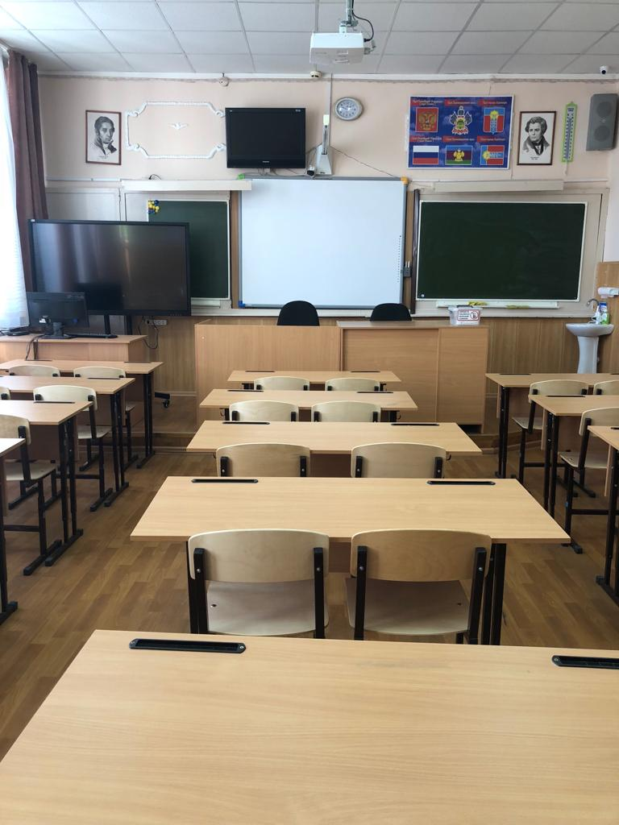
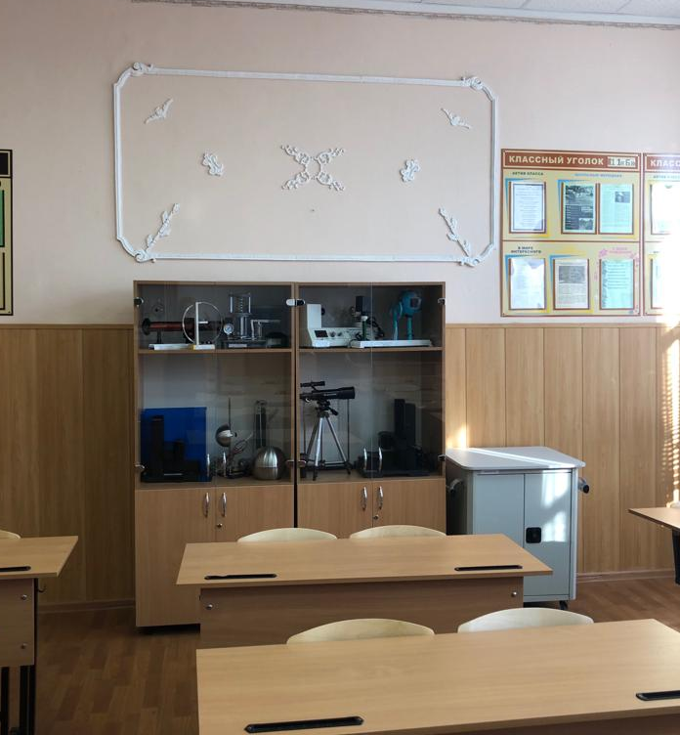
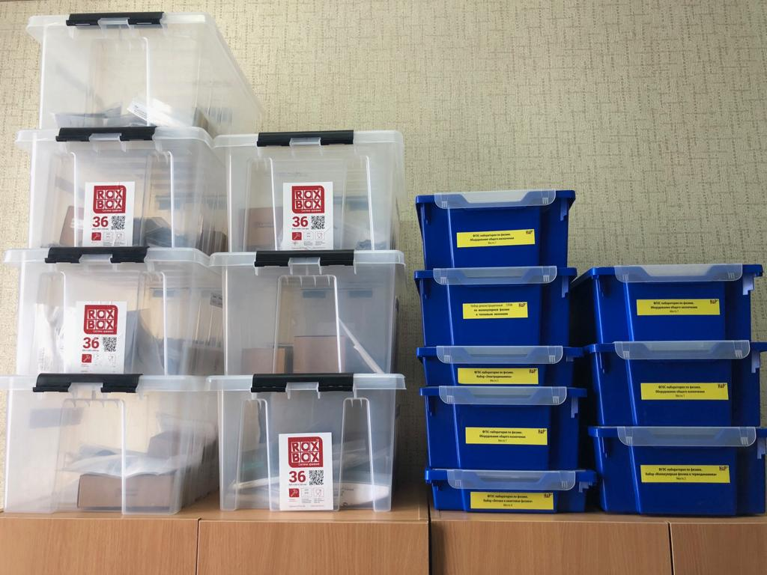
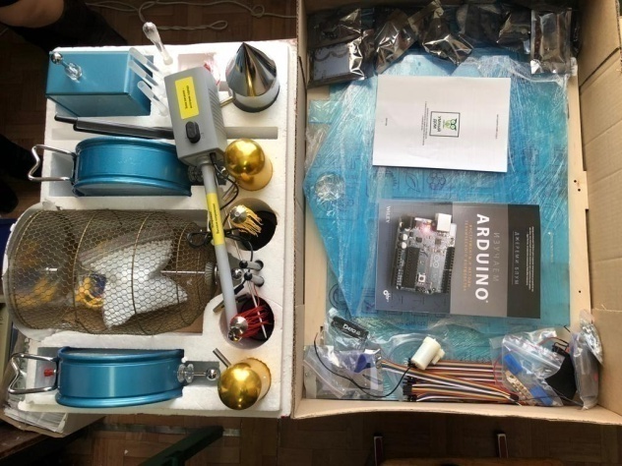
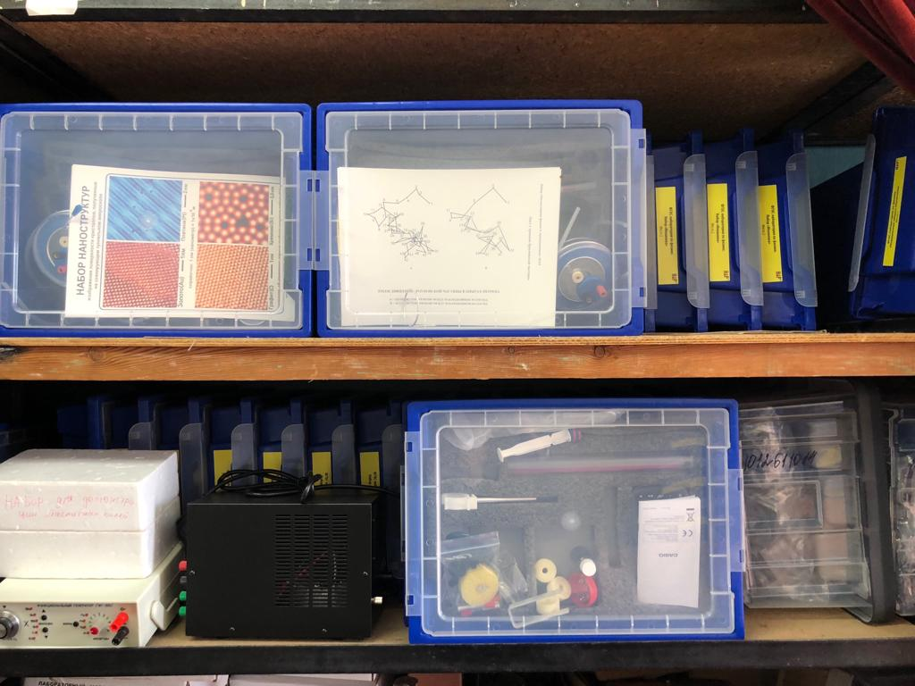
3. РЕЗУЛЬТАТИВНОСТЬ
Национальный проект «Образование» РП «Современная школа»
Инженерный класс

Slide 11
3. РЕЗУЛЬТАТИВНОСТЬ
Национальный проект «Образование» РП «Современная школа»
Разработка сетевой образовательной программы
МАОУ лицей № 11 им. В.В. Рассохина
СЕТЕВАЯ ОБРАЗОВАТЕЛЬНАЯ ПРОГРАММА по технологическому и социально-экономическому профилям
ФГБОУ ВО «Армавирский механико-технологический институт»
СЕТЕВАЯ ОБРАЗОВАТЕЛЬНАЯ ПРОГРАММА по естественно-научному профилю
ГБПОУ Армавирский медицинский колледж

Slide 12
3. РЕЗУЛЬТАТИВНОСТЬ
Национальный проект «Образование» РП «Современная школа»
Показатель эффективности сетевой формы обучения

Slide 13
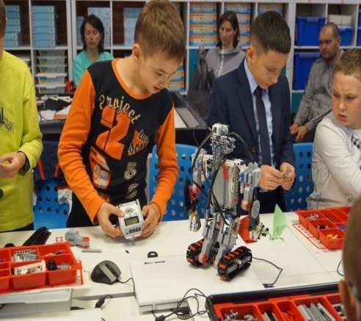
3. РЕЗУЛЬТАТИВНОСТЬ
Национальный проект «Образование» РП «Успех каждого ребёнка»
44 %
Профориентационные мероприятия
8%
Проект «Билет в будущее»
43%
Открытые онлайн-уроки «Проектория»
75%
Допобразование
74%
Всероссийская олимпиада школьников

Slide 14
Форма для заполнения
3. РЕЗУЛЬТАТИВНОСТЬ
Национальный проект «Образование» РП «Цифровая образовательная среда»
ЦЕЛЕВАЯ МОДЕЛЬ ЦИФРОВОЙ ОБРАЗОВАТЕЛЬНОЙ СРЕДЫ
Интернет-соединение
КУРСЫ ПОВЫШЕНИЯ КВАЛИФИКАЦИИ
23% ПЕДАГОГОВот числа участников проекта
ОБУЧАЮЩИЕ ОНЛАЙН-РЕСУРСЫ
«Яндекс. Учебник» - 74%
«Учи.ру» - 37%.
от 10 Мбит/с к 100 Мбит/с

Slide 15
Форма для заполнения
3. РЕЗУЛЬТАТИВНОСТЬ
Национальный проект «Образование» РП «Учитель будущего»
Исследование компетенций
работников ОО
6 педагогов
Конкурс «Учитель будущего»
3 педагога
Аттестация педагогических работников
10 педагогов
Конкурс «Педагогический дебют - 2019»
3 педагога

Slide 16
3. РЕЗУЛЬТАТИВНОСТЬ
Национальный проект «Образование» РП «Учитель будущего»
Повышение уровня профессиональных компетенций

Slide 17
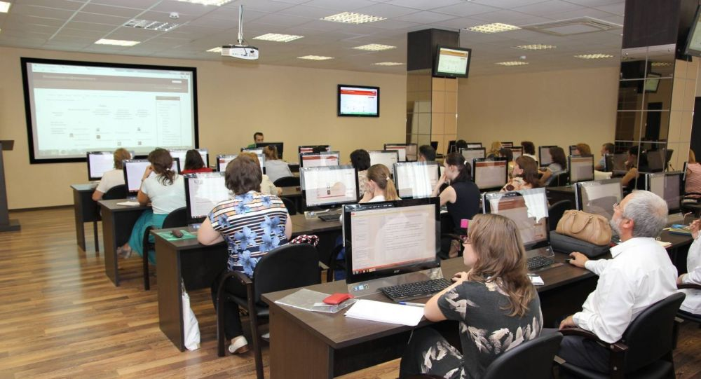
3. РЕЗУЛЬТАТИВНОСТЬ
Национальный проект «Образование» РП «Новые возможности для каждого»
Развитие эффективных механизмов
управления ресурсами
Дополнительные платные образовательные услуги
Развитие кадрового потенциала
Сотрудничество с Центром занятости населения

Slide 18
Краевая инновационная площадка - 2018
4. ДИССЕМИНАЦИЯ И РАСПРОСТРАНЕНИЕ ОПЫТА РАБОТЫ
МЕРОПРИЯТИЯ
РЕГИОНАЛЬНЫЕ
Научно-практические конференции
Краевые семинары учителей
Стажировочная площадка
Краевые конкурсы
Журнал «Кубанская школа»
СЕТЕВАЯ ФОРМА
ДОГОВОРЫ
ФГБОУ ВО «Армавирский механико-технологический институт»
И
ГБПОУ «Армавирский медицинский колледж»
МУНИЦИПАЛЬНЫЕ
Практико-ориентированный семинар «Электронный журнал в практике общеобразовательных организаций»
Практико-ориентированный обучающий семинар для учителей начальных классов
ФЕДЕРАЛЬНЫЕ
16 Всероссийская научно-практическая конференция «Тенденции и проблемы развития математического образования»
Всероссийский конкурс «Педагогический дебют-2019»

Slide 19
ПРОДУКТЫ
краевой инновационной площадки
«Система управления качеством образования в лицее с помощью ресурсов»
Сетевая образовательная программа, реализуемая в 10-11-х классах по направлению «Технологический профиль»
Сетевая образовательная программа, реализуемая в 10-11-х классах по направлению «Естественно-научный профиль»
Договор о сетевой форме реализации образовательной программы от 31.08.2019г. с ФГБОУ АМТИ
Договор о сетевой форме реализации образовательной программы от 31.08.2019г. с ГБПОУ «Армавирский медицинский колледж»
Рейтинг работы учителя
Рейтинговая таблица ученик года
Научно-методический журнал «Кубанская Школа» №2.2019

